Slide 1
软件设计与体系结构
——程序员需要了解的底层知识
西北大学软件学院 谢倩茹

Slide 2
第五章 存储层次
西北大学软件学院 谢倩茹
Notes:
在我们研究的计算机系统模型中，存储器是一个线性的字节数组，而CPU可以在一个常数的时间内访问存储器位置，但这与现代计算机存储系统是不同的。

Slide 3

计算机内部有哪些具有存储功能的部件？
部件之间的数据传输对程序员是透明的吗？
部件之间的协同工作体系
——存储器系统

Slide 4
4.1 存储技术的发展
随机访问存储器
内存模块
只读存储器
磁盘存储

Slide 5
随机访问存储器(Random-Access Memory, RAM)
静态随机访问存储器SRAM
特点：
速度快，接近CPU
只要通电，就能保持内部存储的数据
对干扰不敏感，不需要刷新
同样面积的芯片容量较小
价格高
一般用于构成cache

Slide 6
动态访问随机存储器DRAM
特点
速度比SRAM慢，容量比SRAM更大。
对干扰敏感，会产生漏电，需要刷新
增强的DRAM
同步动态随机存取内存SDRAM（synchronous dynamic random-access memory）
双倍速率同步动态随机存储器DDR SDRAM（ Double Data Rate ）
Notes:
通常的DRAM是异步方式，以随时响应控制输入的变化，SDRAM有一个同步接口，在响应控制输入前会等待一个时钟信号，这样就能和计算机的系统总线同步，实现更为复杂的操作模式，更高的速率。
SDRAM在一个时钟周期内只传输一次数据，它是在时钟上升期进行数据传输；而DDR则是一个时钟周期内可传输两次数据，也就是在时钟的上升期和下降期各传输一次数据。
DDRn，n在于预取缓冲的大小不同。DDR（2位预取），DDR2（4位预取），DDR3（8位预取），DDR4（8位预取，通过每秒发送更多的读/写命令来实现更高的带宽），DDR5（16位预取）
*驱动未来存储器的关键特性是存储器密度、速度、更低的工作电压和更快的访问速度。

Slide 7
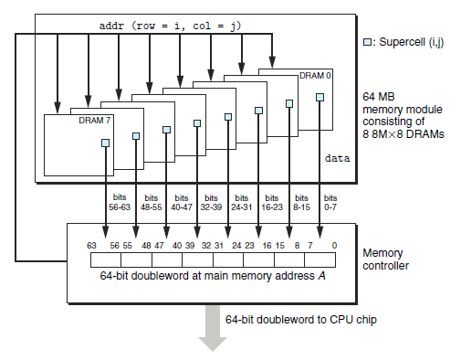
内存模块
DRAM被封装在内存模块中，多个内存模块连接到内存控制器上，聚合成主存
Notes:
图中一个内存模块由8个64bit的8M×8的Dram构成，每个超单元（相当于位串的升级）存储主存的一个字节，地址为（i,j）的8个超单元构成字节地址A的64位字。
读取A，需要将A翻译成（i,j）,再由内存模块将（i,j）广播给DRAM，然后DRAM输出内容。

Slide 8
内存模块
DRAM被封装在内存模块中，多个内存模块连接到内存控制器上，聚合成主存

Slide 9
只读存储器（ Read-Only Memory，ROM）
特点：掉电不影响存储的数据，从只写一次发展到可多次写
代表：
PROM：可编程ROM，只能被写一次
EPROM：可擦写可编程，
EEPROM：电子可擦除。
Flash memory：基于EEPROM，代表U盘，存储卡，固态硬盘
NOR Flash存储器（在芯片内执行，因此应用程序可以直接在Flash中运行，而不必读入系统RAM）
NAND Flash存储器（存储容量更大，擦写速度更快）

Slide 10
磁盘存储器
特点：
容量大
速度较慢
每位价格较低

Slide 11

我们期望的存储器是什么样的？
哪种存储器可以满足我们的要求
结论：

Slide 12
引入存储器系统的必要性与可行性
单一的存储器构成材料不同、访问方式不同、速度不同，容量不同，无法同时满足所有要求
构成存储层次才是解决问题的唯一途径
构成存储层次是否可行？
Notes:
不同的存储技术访问时间差异较大，速度快的技术，每字节的成本较高，而且容量较小。

Slide 13
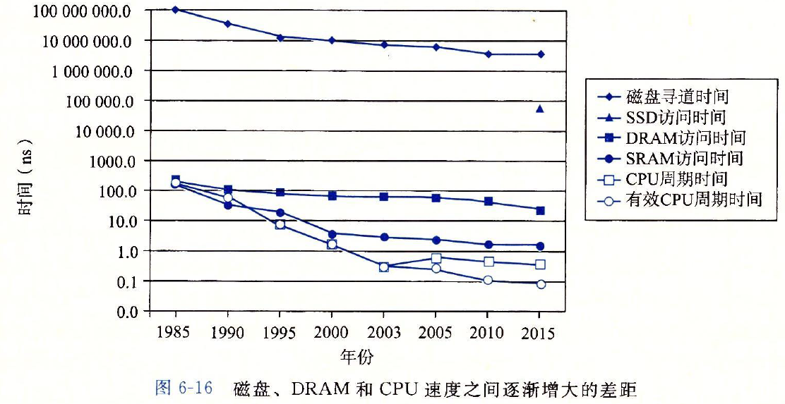
Notes:
因此现代计算机频繁使用基于SDRM的高速缓存，来弥补主存和CPU之间的速度差异，这种方法能奏效的原因是因为程序局部性的存在。

Slide 14
4.2 程序的局部性
局部性：程序将要引用的数据或者指令在地址上邻近或者就是正在访问的地方。
时间的局部性
当前引用的内容很可能在
不远的将来再次被访问
空间的局部性
即将访问的内容与当前访
问的内容在地址上是邻近的

Slide 15
局部性举例
sum = 0;
for (i = 0; i < n; i++)
sum += a[i];
return sum;
程序数据引用的局部性
连续引用数组元素（步长为1）
每一次循环引用sum
指令引用的局部性
按顺序引用指令
重复循环
Spatial or Temporal
Locality?

Slide 16
下面两个程序是否有良好的局部性?
int sum_array_rows(int a[M][N])
{
int i, j, sum = 0;
for (i = 0; i < M; i++)
for (j = 0; j < N; j++)
sum += a[i][j];
return sum;
}
int sum_array_cols(int a[M][N])
{
int i, j, sum = 0;
for (j = 0; j < N; j++)
for (i = 0; i < M; i++)
sum += a[i][j];
return sum;
}
数组的行优先存储顺序

Slide 17
是否具有良好的局部性，该如何调整？
int sum_array_3d(int a[M][N][N])
{
int i, j, k, sum = 0;
for (i = 0; i < N; i++)
for (j = 0; j < N; j++)
for (k = 0; k < M; k++)
sum += a[k][i][j];
return sum;
}
Notes:
对i和k都是按照行优先原则访问，只有对于j是按照列方向访问，可以调整j到内层循环，就可以实现对于j的行访问
存储顺序：a111 a112 a121 a122 a131 a132 a211 a212 a221 a222 a231 a232 a241 a242

Slide 18
由于程序的局部性，程序更频繁的访问某一层次上的存储设备，因此下层的设备可以更慢速一些，容量可以更大，每位价格更低。
存储设备的机械特性各不相同，容量大的速度较慢、价格较低，速度快的容量较小，价格较高，因此将特性不同的存储设备结合起来刚好可以满足程序局部性的特征，形成存储体系。

Slide 19
4.3 存储层次基本概念
定义：两个和两个以上的速度、容量、价格各不相同的存储器用硬件、软件或软硬结合的方法连接起来的系统。
特点：速度接近最快的存储器；容量与容量最大的存储器相等或接近；单位价格接近于最便宜的存储器

Slide 20
主存——辅存存储层次
早期：主存，辅存间不是一个完整的整体。程序在主，辅存之间的调用是由程序设计者靠程序覆盖技术来解决。
发展：程序在主，辅存之间的调入，调出可以同时进行。地址的定位由可以由增设的辅助软，硬件同时完成

Slide 21
虚拟存储系统：主存——辅存存储层次的发展和完善。构成了虚拟存储系统，应用程序是可以用机器指令的地址码对整个程序统一编址，该空间被称为虚空间(逻辑空间)，地址称为虚地址（逻辑地址）。

Slide 22
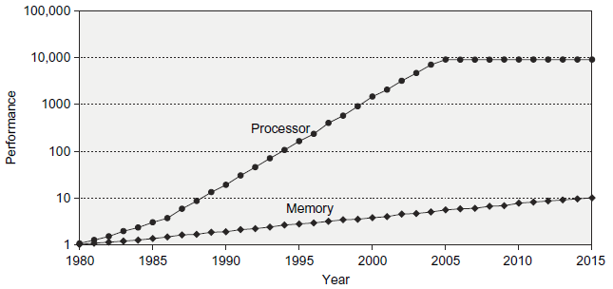
Cache——主存存储层次

Slide 23
Cache——主存存储层次
解决方案一：增设通用寄存器
缺点：可设置的通用寄存器数目有限，寄存器数量增多又会增加编译程序的负担。
解决方案二：交叉并行存取，利用交叉并行存取来提交访问主存的速度，速度的提高有限.

Slide 24
交叉访问存储器
高位交叉访问存储器
MBR：数据寄存器；MAR：地址寄存器
0…00…0
MBR
0…10…0
MBR
F…F0…0
MBR
存储体0
存储体1
存储体n-1
0…0F…F
MAR
0…1F…F
MAR
F…FF…F
MAR
译码器
高位
地址寄存器（低位）
主存物理地址
（体号）
（体内地址）

Slide 25
交叉访问存储器
低位交叉访问存储器
MBR：数据寄存器；MAR：地址寄存器
0…00…0
MBR
0…00…1
MBR
0…0F…F
MBR
存储体0
存储体1
存储体n-1
F…F0…0
MAR
F…F0…1
MAR
F…FF…F
MAR
译码器
m为分体的容量
n为分体的个数
地址寄存器（高位）
低位
（体内地址）
（体号）

Slide 26
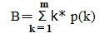
模型分析
在m个独立分体的系统中，访存地址队列Ap…Aq在每个主存周期截取k个，即A1…Ak，要求地址不能冲突，k＝1， …，m，但实际小于m。
p(k)为k的概率密度,B每个周期能访问到的平均字数
转移概率λ：给定指令的下一条为非顺序指令的概率

Slide 27
k＝1，第一条为转移指令，且成功(其余m-1条指令作废，相当 于k＝1)
p(1) =λ= λ *(1- λ)⁰
k＝2，第一条为顺序指令，第二条为转移指令
p(2)=(1- λ)* λ= (1- λ)¹* λ
k=3,第一、二条为顺序指令，第三条为转移指令
p(3)= （1- λ)* (1- λ)* λ= (1- λ)²* λ
k＝m，类推，前m－1条不是转移指令或转移不成功，
p(m)= (1- λ)^{（m－1）}
B＝ Σ k*p(k)＝1*λ＋2*(1- λ)* λ+…(m-1)(1- λ)^{(m-2)} +m(1- λ)^{(m-1)}

Slide 28
m
B＝ Σ (1- λ)^{i}
化简
求极值
结论:
若λ＝1，即每条转移成功； 则B＝1，此时频宽为单体单字
若λ＝0，即每条均不转移；则B＝m，效率最高
i
1－(1－ λ)^{m}
B＝
λ

Slide 29
解决方案三：加入Cache，将Cache与主存构成一个整体。使得从CPU角度既有Cache的速度又有主存的容量。 Cache——主存层次全部由硬件来实现。

Slide 30
程序的局部性
空间的局部性（ Spatial Locality ）：程序在不远的将来会访问当前位置的临近位置
时间的局部性（ Temporal Locality ）：程序在不远的将来会多次访问当前的位置

Slide 31
局部性举例
程序数据引用
每次循环引用sum，具有较好的时间局部性
向量V的引用与其存储的空间位置相同，因此具有较好的空间局部性
取指令的局部性
循环体的指令按照连续的内存存放次序进行
sum = 0;
for (i = 0; i < n; i++)
sum += a[i];
return sum;
函数sumvec具有较好的局部性

Slide 32
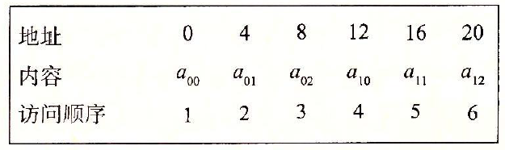
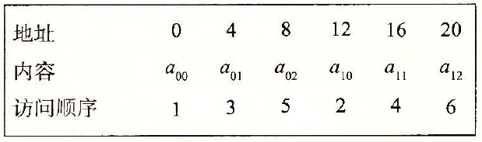
int sum_array_rows(int a[M][N])
{
int i, j, sum = 0;
for (i = 0; i < M; i++)
for (j = 0; j < N; j++)
sum += a[i][j];
return sum;
}
int sum_array_cols(int a[M][N])
{
int i, j, sum = 0;
for (j = 0; j < N; j++)
for (i = 0; i < M; i++)
sum += a[i][j];
return sum;
}

Slide 33
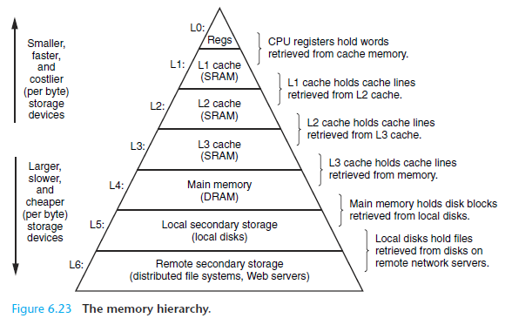
存储层次

Slide 34
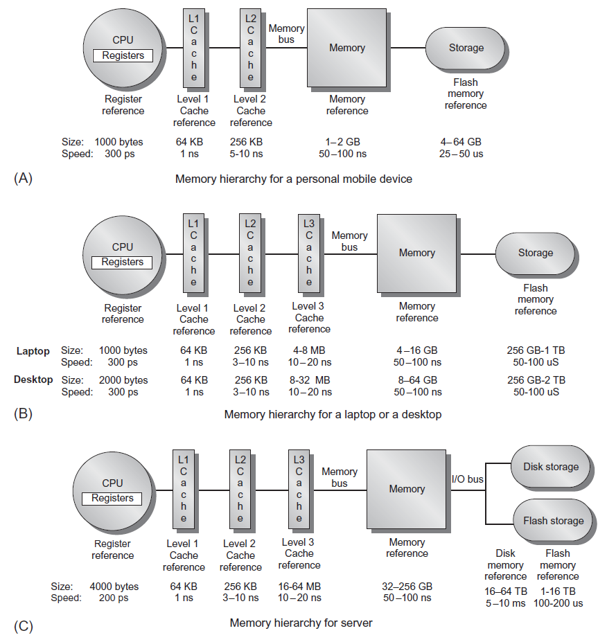
典型的存储层次

Slide 35
存储层次的核心思想
缓存：层次结构中的每一层都缓存来自较低一层的数据块.
缓存的工作模式：
将缓存划分成相同数据块, 在相邻层之间传送块, 判断命中与不命中, 并处理它们, 由硬件、软件或两者结合的方式实现.

Slide 36
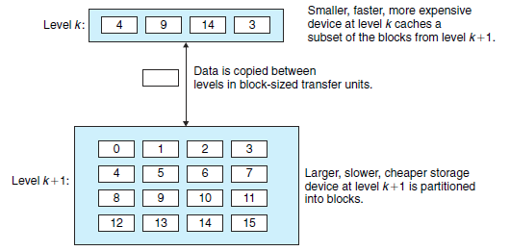
位于每个k层的速度更快、容量更小的设备作为k+1层的缓存。

Slide 37
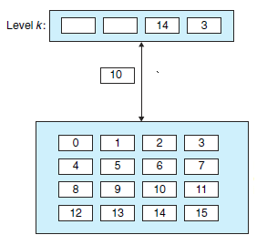
存储层次需解决的问题
数据块调入的位置
这一装入的规则称为地址映像

Slide 38
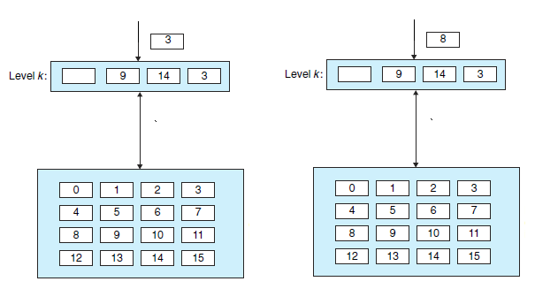
存储层次需解决的问题
命中(cache hit)或不命中(cache miss)

Slide 39
存储层次需解决的问题
不命中的种类:
冷不命中(cold miss): 空缓存(冷缓存cold cache)造成不命中.
冲突不命中(conflict miss): 限制性映像策略造成不命中.
容量不命中(capacity miss): 缓存容量小于工作集造成不命中.

Slide 40
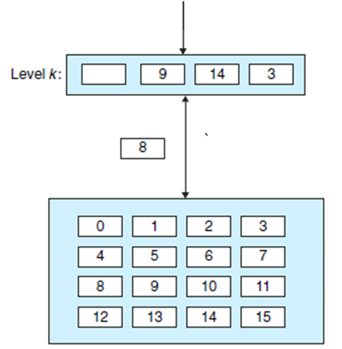
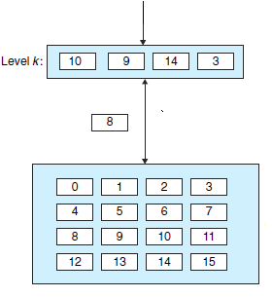
不命中的处理
需要从k+1层读入块至k层, 如果这一读入需要替换(replacing)或驱逐(evicting)现有缓存块则称为冲突(conflict), 被替换或驱逐的块被称为牺牲块(victim block).

Slide 41
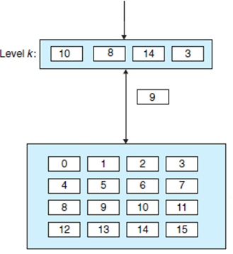
存储层次需解决的问题
替换出去的块的处理——写操作
需要写回吗？

Slide 42
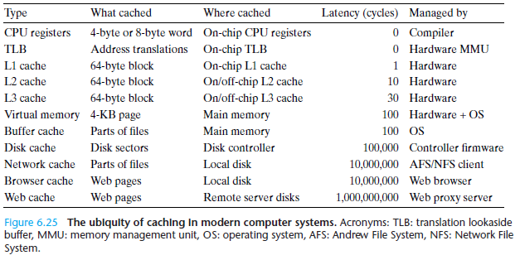
无处不在的缓存

Slide 43
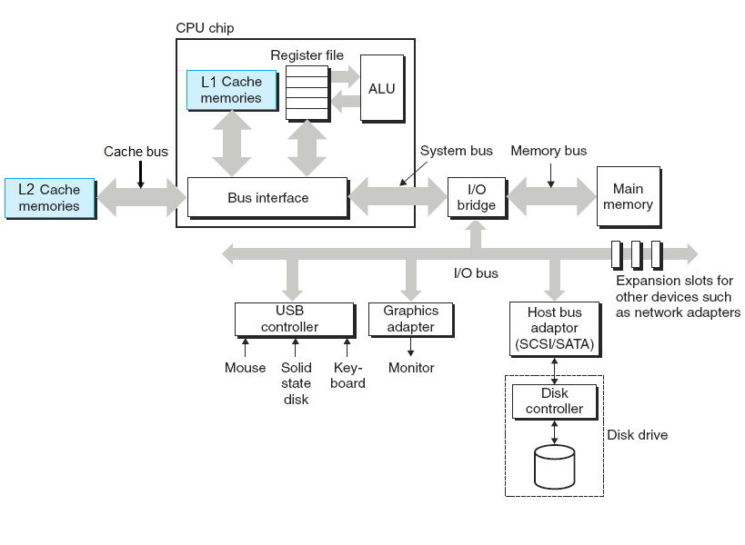
计算机系统的总线结构与各级存储器的连接

Slide 44
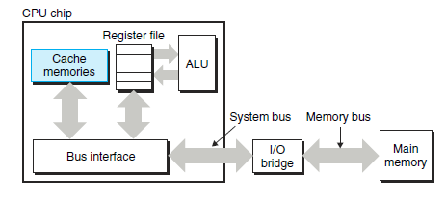
4.3 高速缓冲存储器（cache）
引入原因——减少CPU与主存之间的性能差异

Slide 45
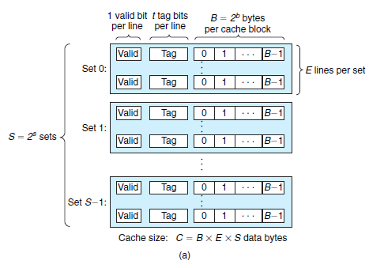
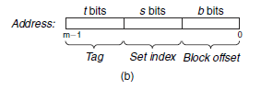
一、Cache的典型结构

Slide 46
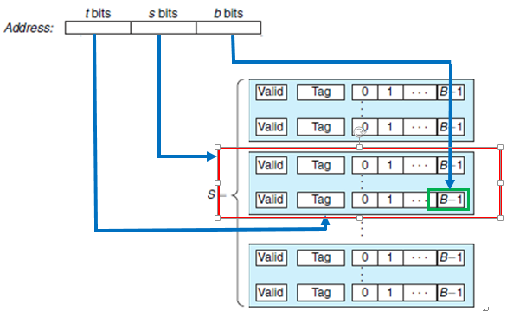
二、cache地址查询过程

Slide 47
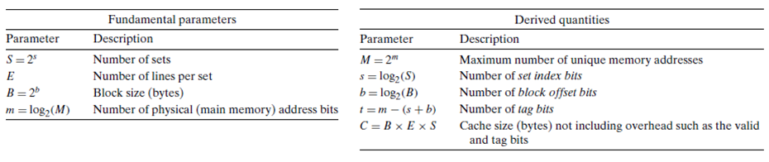
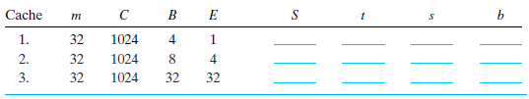
cache地址计算

Slide 48
三、地址映像
直接映像
组相联映像
全相联映像

Slide 49
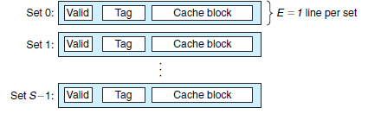
直接映像
规则：将主存划分成和cache大小相同的区域，区域内分组，每个组内只有一行。

Slide 50
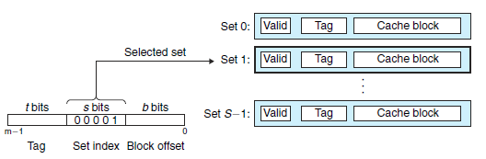
数据访问过程
组选择

Slide 51
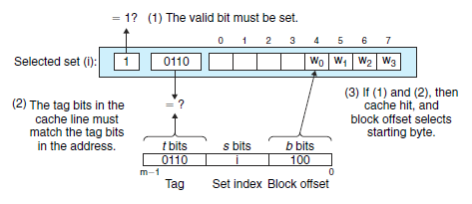
行匹配与字选择
替换策略

Slide 52
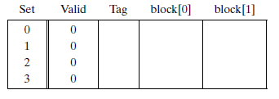
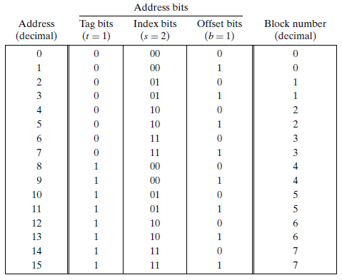
映射过程
读地址0的字
读地址1的字
读地址13的字
读地址8的字
读地址0的字

Slide 53
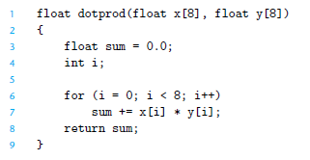
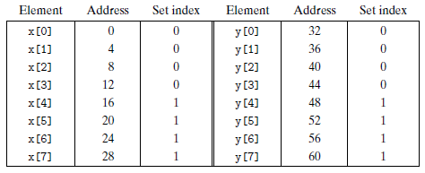
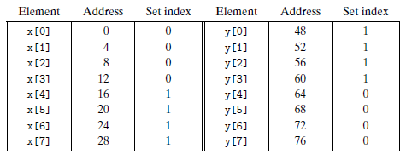
关于抖动（thrash）

Slide 54
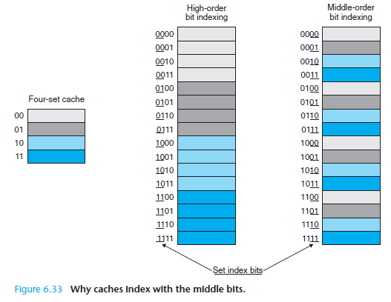
关于组索引的位置

Slide 55
特点
硬件实现很简单, 不需要相联访问存储器
访问速度也比较快, 实际上不做地址变换
块的冲突率较高

Slide 56
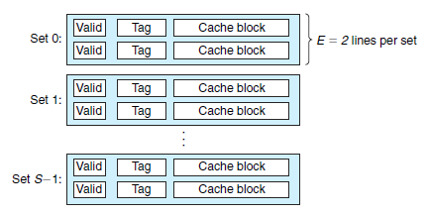
组相联映像
主存分成与cache大小相同的区域，每个组内的包括多行

Slide 57
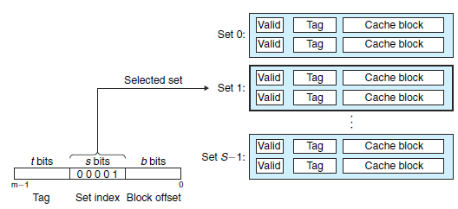
组选择

Slide 58
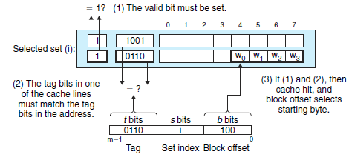
行匹配与字选择

Slide 59
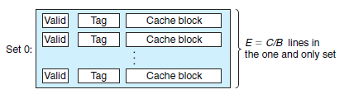
全相联映像
主存中一块可以装入到cache中任意一块的位置上，相当于只有一个分组。

Slide 60
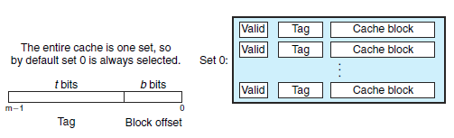
组选择

Slide 61
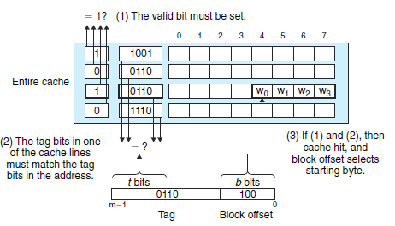
行匹配与字选择

Slide 62
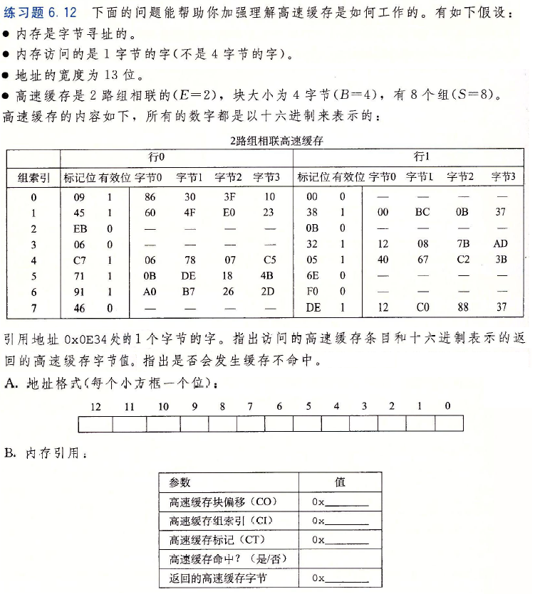

Slide 63
四、Cache的一致性问题
原因：
CPU写Cache的时候，修改了Cache的内容，但主存对应单元的内容与cache单元内容不一致；
I/O设备读入数据到主存，修改了主存某单元的内容，而Cache中的内容还没有修改，也会使得cache与主存的单元内容不一致

Slide 64
当写命中时
写直达法（write-through）：CPU进行写操作时，利用CPU与主存的通路，将块写入Cache中，也写入到主存。
写回法（write-back）： CPU在执行写操作时，信息只写入Cache,而不写入主存，仅当替换时，才将修改过的Cache内容块写回到主存中

Slide 65
当写不命中时
不按写分配法（not- write-allocate）：只写入主存，不将该块从主存调入Cache
按写分配法（write-allocate）：除了写入主存外，还将该块由主存调入Cache

Slide 66
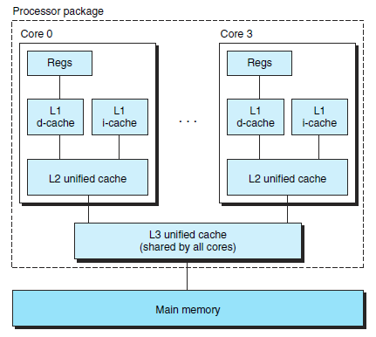
示例：Intel i7的高速缓存层次结构

Slide 67
五、cache的性能评价与影响因素
Cache的主要性能指标:
命中率(hit rate)、不命中率(miss rate): 命中、不命中的比率
命中时间(hit time): 从高速缓存读出一个字至cpu的时间
不命中惩罚(miss penalty): 由于不命中所需额外服务的时间
典型情况:
L1的命中时间, 典型是1～2个时钟周期
L1不命中从L2得到服务的惩罚, 典型是5～10个周期
L1不命中从主存得到服务的惩罚, 典型是 25～100 个周期.

Slide 68
影响Cache性能的主要因素:
缓存大小: 大的缓存能提高命中率, 但也会增加命中时间.
大小: 块大有利于空间局部性, 块小却利于时间局部性.
相联度、替换策略及写策略也会直接影响Cache的性能.

Slide 69
三、地址映像
直接映像
组相联映像
全相联映像

Slide 70
4.5 虚拟存储器
传统内存管理的问题
程序要一次性装入内存
程序的局部性没有利用
内存容易被破坏

Slide 71
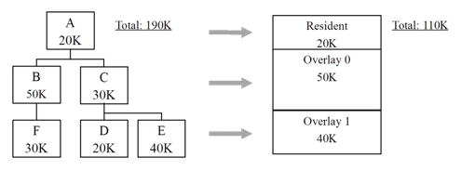
一、交换与覆盖技术
交换技术原理：将暂停运行进程的地址空间与外存中由阻塞变为就绪进程的地址空间进行交换
覆盖技术的原理：程序必要部分的代码和数据常驻内存；可选部分存放在外存中，在需要时才装入内存。

Slide 72
结果
影响程序的结构
增加处理机的额外处理时间
没考虑程序局部性的影响
原因
为进程分配的空间是连续的
使用的地址都是物理地址。

Slide 73
虚拟存储器的概念在1961年提出，70年代被大中型计算机广泛应用，然后普及到微机。
引入原因
保护进程地址空间的独立性
自动管理主存——辅存两级的存储层次

Slide 74
二、虚拟地址空间与寻址
虚拟地址空间
地址空间的大小是由计算机系统的数据通路宽度来决定的。
如：32位系统可以提供一个4G的虚拟地址空间
64位系统可以提供一个16E的虚拟地址空间

Slide 75
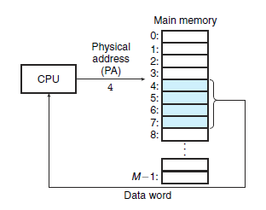
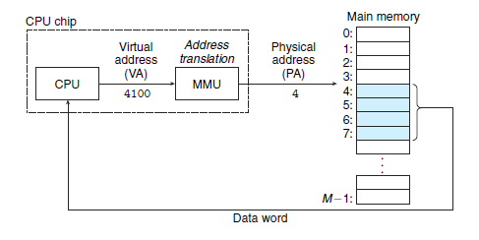
虚拟地址空间与寻址
物理寻址与虚拟寻址
物理寻址
虚拟寻址

Slide 76
三、虚拟内存作为缓存工具
主要作用
作为缓存工具提高主存的使用效率
扩展程序的内存空间
作为管理工具提供系统必需的存储器管理的基本功能.
存储管理方式：段式、页式、段页式

Slide 77
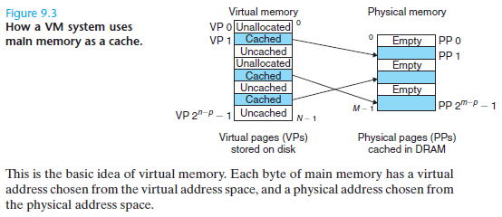
1、主存作为缓存的结构

Slide 78
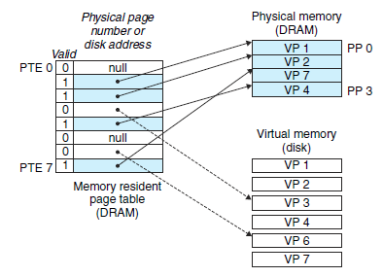
2、页表结构
虚拟页（省略） | 有效位 | 物理页

Slide 79
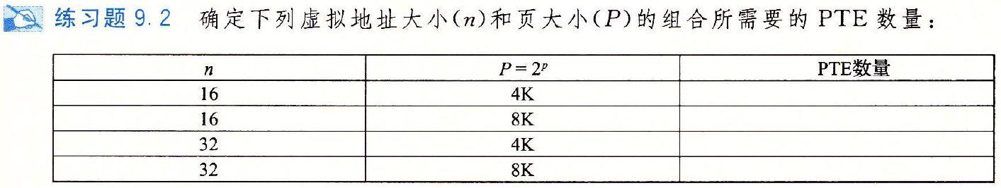
练习

Slide 80
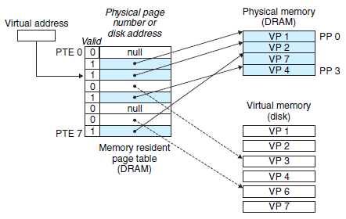
3、页命中

Slide 81
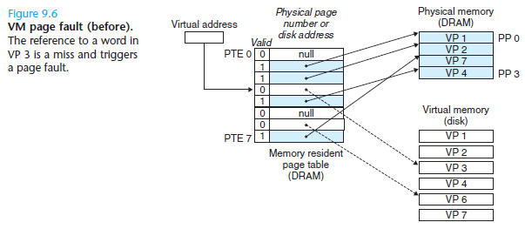
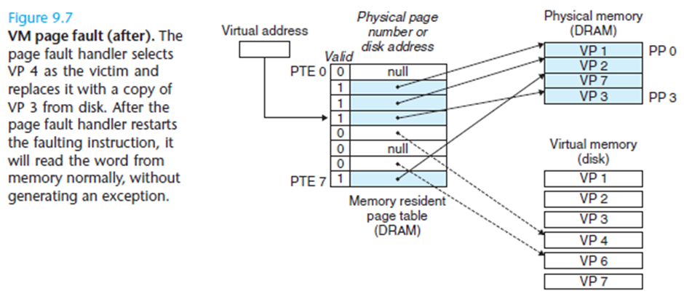
4、缺页

Slide 82
页面调度策略
按需页面调度策略
预取式调度策略

Slide 83
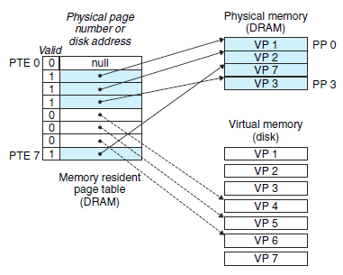
5、页面的分配——全相联映像

Slide 84
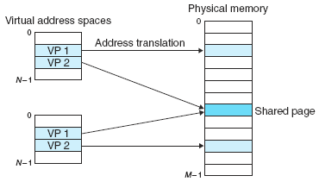
四、虚拟内存作为内存管理的工具
给进程分配独立的页表, 为进程建立独立的地址空间
简化链接、简化加载、简化共享、简化内存分配

Slide 85

五、虚拟内存作为内存保护的工具
内存保护应该提供的功能

Slide 86

六、页式存储管理
1、页式存储管理的地址翻译（虚页到实页的转换）

Slide 87

页面访问中CPU处理步骤（命中与缺页）

Slide 88

练习

Slide 89

结合高速缓存与虚拟内存

Slide 90
2、TLB优化地址翻译
引入原因：取指令、取数据两次访存
TLB（Translation Lookaside Buffer）是“地址转换后援缓冲器”，也被称为快表，一般采用全相联或者组相联方式
TLB标识 | TLB索引 | 页内偏移
虚页号（VPN）

Slide 91


Slide 92


地址翻译中TLB命中或不命中的处理

Slide 93

查表过程
TLB访问过程示例

Slide 94
思考问题：在32位机中，页面大小为4K，每个页表项为4字节，页表的最大尺寸是多少？
结果：占用空间多
查表速度慢
解决方法——多级页表

Slide 95

3、多级页表
优点：压缩null PTE, 避免无效的空间占用.
只须一级页表常驻内存, 其他可按需调度.

Slide 96

多级页表的地址变换
地址翻译需多次访问PTE, 带来潜在的访存开销

Slide 97

实例分析：Corei7的存储系统结构
存储器配置及参数:

Slide 98

地址翻译

Slide 99

四级页表结构

Slide 100


Slide 101

四级页表结构与地址翻译

Slide 102
练习
Intel的Pentium处理器采用32位虚拟及物理地址空间；采用4K页大小及两级页表结构，每个页表项4个字节；采用4路组相联TLB及L1 Cache，Cache块大小为32字节，TLB容量为64个页表项，Cache容量为16KB。
（1）给出TLB的组织结构，地址字段的划分
（2）给出Cache的组织结构，地址字段的划分

Slide 103
（1）TLB共有16个组、每个组内有4个条目。地址由虚页号形成，一部分作为TLB标识，另一部分为TLB索引，索引长度为4位、标识为16位
（2）cache共有128组，每组4块。物理地址被分成三部分分别是标识、索引和块内偏移

Slide 104

4.5 存储层次地址转换示例
存储系统构成：TLB+L1缓存
内存按字节寻址
虚拟地址14位长（n=14）
物理地址12位长（m=12）
L1采用物理寻址，直接映射，行大小为4字节，共有16个组

Slide 105


页面大小64字节（P=64）
TLB为四路组相联

Slide 106

页表

Slide 107

高速缓存

Slide 108

CPU读地址0X03d4处字节

Slide 109
CPU读地址0X03d4处字节

Slide 110


PPN：0D VPO:14
物理地址：01101010100 → 0x354

Slide 111
练习
虚拟地址0x3d7
请写出其虚拟地址格式，填写下面表格
13 | 12 | 11 | 10 | 9 | 8 | 7 | 6 | 5 | 4 | 3 | 2 | 1 | 0
参数 | 数值
VPN
TLB索引
TLB标识
TLB命中？
缺页？
PPN

Slide 112
请写出其物理地址格式，填写下面表格
11 | 10 | 9 | 8 | 7 | 6 | 5 | 4 | 3 | 2 | 1 | 0
参数 | 数值
字节偏移
缓存索引
缓存标记
缓存命中
返回的缓存字节

Slide 113
本章小结
存储体系的基本概念
地址映像与地址变换
虚拟存储器的工作原理
高速缓冲存储器的工作原理

